Slide 1
Підготовка до контрольної роботи (Механічні та електромагнітні хвилі)

Slide 2
Питання фронтального опитування:
- Що називають хвилею?
- Що називають механічною хвилею?
- Що називають електромагнітною хвилею?
- Чому рівна швидкість електромагнітної хвилі?
- Порівняйте швидкість механічної хвилі в газах, рідинах та твердих тілах?
- Яка причина відмінності цих швидкостей?

Slide 3
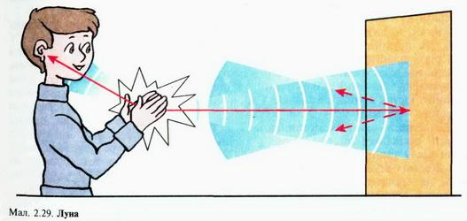
Задача № 1
Відстань від перешкоди, яка відбиває звук, становить 136 м. Через який проміжок часу людина почує луну?.

Slide 4
Задача № 2
Довжина звукової хвилі в повітрі для найнижчого чоловічого голосу становить 430 см, а найвищого жіночого - 25 см. Визначте частоту коливань цих голосів.

Slide 5
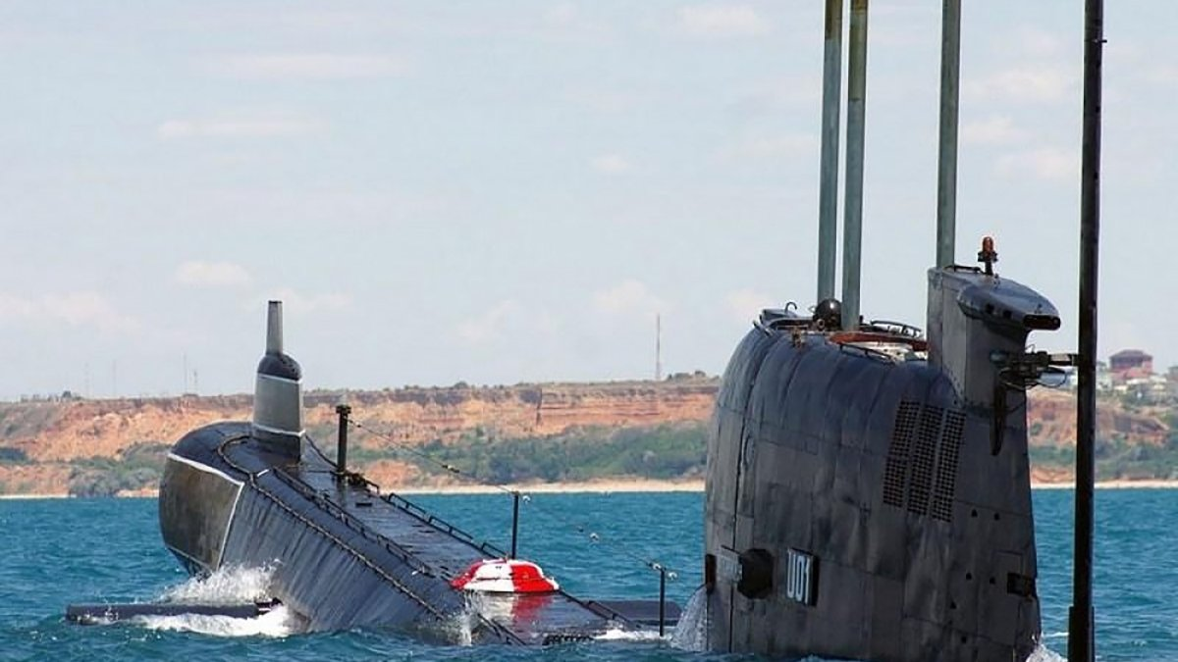
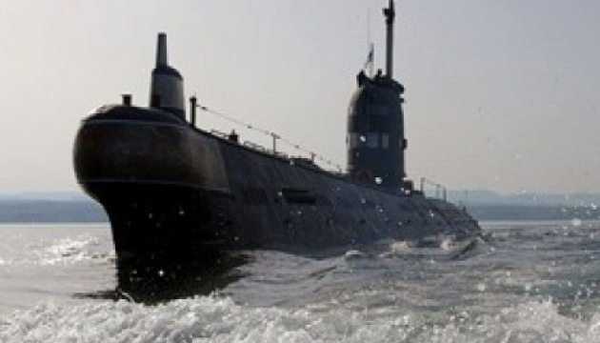
Задача № 3
Підводний човен сплив на відстані 100 м від берега, викликавши хвилі на поверхні води. Хвилі дійшли до берега за 20 с, причому за наступні 15 с було 30 сплесків хвиль об берег. Яка відстань між гребенями сусідніх хвиль?

Slide 6
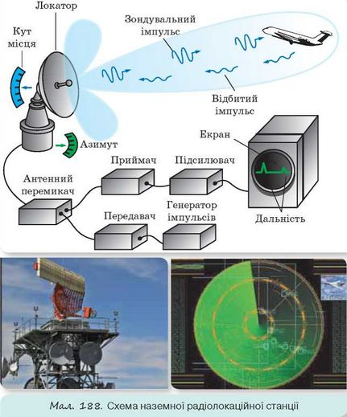
Задача № 4
Радіолокатор працює на хвилі довжиною 30 см та випромінює імпульси з частотою 4 кГц. Тривалість кожного імпульсу - 2 мкс. На якій найбільшій відстані радіолокатор може визначити ціль? скільки коливань міститься в одному імпульсі?

